Slide 1
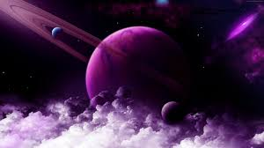
(الفضاء)

Slide 2
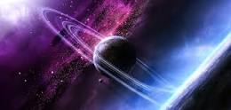
{كسوف آلشمس}
}Solar eclipse{

Slide 3
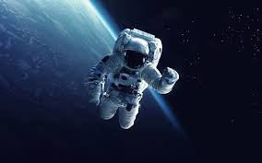
{أول رائد فضاء سعودي مسلم}
{عبدالعزيز ال سعود}
Saud of saudi Arabia
Abdulziz Al-
. Saud of saudi Arabia

Slide 5
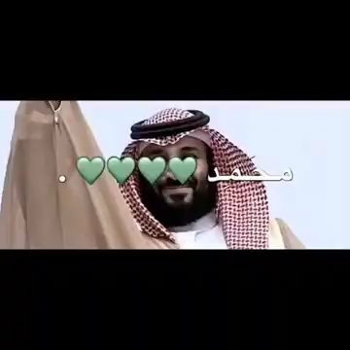
{قائدة المدرسة}
وفاء إسماعيل.
{عمل الطالبة}
مشاعل هادي أحمد.
{رائدة النشاط}
عقيلية زيلعى.

